Slide 1
Látková koncentrace

Slide 2
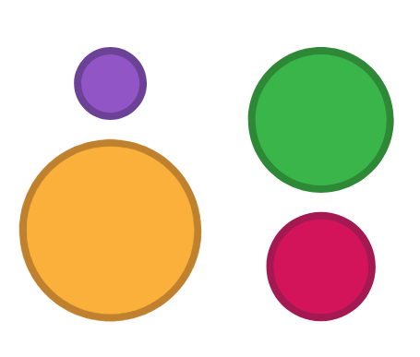
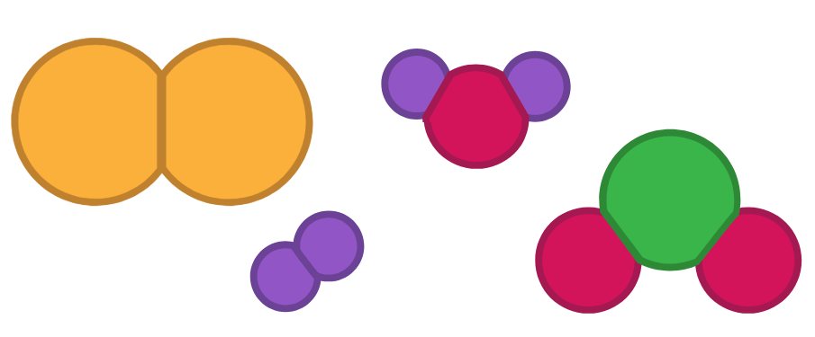
ATOM
MOLEKULA
je základní stavební jednotka chemické látky.
je složena z více atomů.
H – vodík
C – uhlík
H₂O
CO₂
N₂
H₂
N – dusík
O – kyslík
2

Slide 3
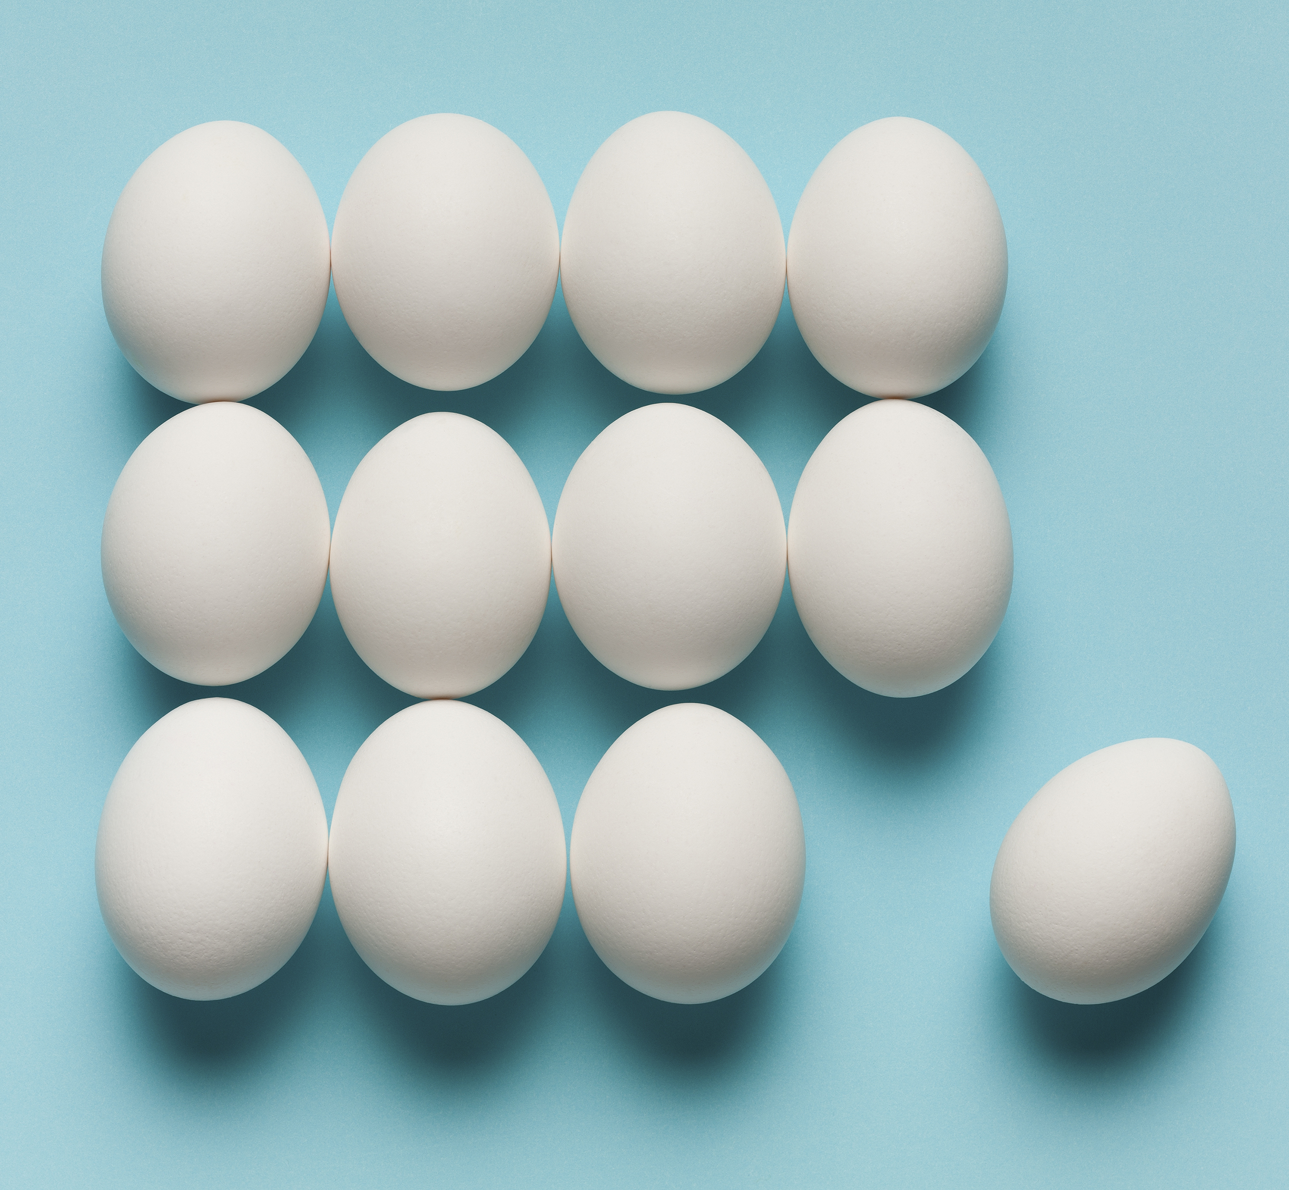
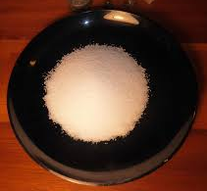
LÁTKOVÉ MNOŽSTVÍ
značka: n jednotka: mol
pár bot
tucet vajec
mol soli
2 boty, „věci“
12 vajec,
„věcí“
602 triliard částic,
„věcí“
602 200 000 000 000 000 000 000
3

Slide 4
LÁTKOVÉ MNOŽSTVÍ
značka: n jednotka: mol
= vyjadřuje počet částic
1 mol = 6,022·10²³ částic
1 mol soli =
1 mol cukru =
1 mol vody =
1 mol jedlé sody =
1 mol kyseliny citronové =
1 mol bot =
1 mol vajec =
6,022·10²³ částic soli
6,022·10²³ částic cukru
6,022·10²³ částic vody
6,022·10²³ částic jedlé sody
6,022·10²³ částic kyseliny citronové
6,022·10²³ částic bot
6,022·10²³ částic vajec
4

Slide 5
MOLÁRNÍ HMOTNOST
značka: M
jednotka: g/mol
je hmotnost jednoho molu látky
= hmotnost 602 triliard částic.
relativní atomová hmotnost
5

Slide 6
6

Slide 7
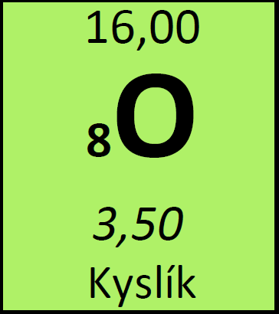
relativní atomová hmotnost
značka prvku
protonové číslo
název prvku
7

Slide 8
MOLÁRNÍ HMOTNOST
značka: M
jednotka: g/mol
je hmotnost jednoho molu látky
= hmotnost 602 triliard částic.
M (NaCl) =
M (C₁₂H₂₂O₁₂) =
M (H₂O) =
M (NaHCO₃) =
M (C₆H₈O₇) =
58,5 g/mol
358 g/mol
18 g/mol
84 g/mol
192 g/mol
1·23 + 1·35,5
8

Slide 9
Relativní atomová hmotnost
M [g/mol]
= váha jednoho molu
Molární hmotnost
n [mol]
= počet částic
$$n=\frac{m}{M}$$
Látkové množství
Hmotnost
m [g]
9

Slide 10
Máme 32 g oxidu siřičitého (SO₂).
Vypočítej látkové množství.
A_{r}(O) = 16, A_{r}(S) = 32.
Látkové množství 32 g oxidu siřičitého je 0,5 mol.
10

Slide 11
Jaká je hmotnost 15 mol chloridu sodného (NaCl)?
A_{r}(Na) = 23, A_{r}(Cl) = 35,5
15 mol chloridu sodného váží 877,5 g.
11

Slide 12
značka: c
jednotka: mol/dm³, M
LÁTKOVÁ KONCENTRACE
molární koncentrace, molarita
= vyjadřuje obsah složky ve směsi
$$c=\frac{n}{V}$$
12

Slide 13
Jaká je látková koncentrace chloridu sodného (NaCl), jestliže jsme na přípravu 250 cm³ jeho vodného roztoku použili 0,4 molu NaCl?
Látková koncentrace roztoku je 1,6 mol/dm³.
13

Slide 14
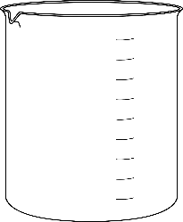
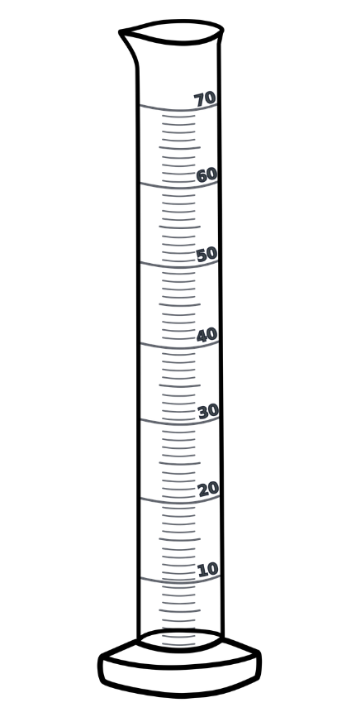
roztok 1
43 g glukózy
50 ml vody
roztok 2
34 g glukózy
50 ml vody
roztok 3
23 g glukózy
50 ml vody
roztok 4
13 g glukózy
50 ml vody
roztok 5
0 g glukózy
50 ml vody
14

Slide 15
roztok 1
43 g glukózy
50 ml vody
Jakou má koncentraci roztok 1?
M(glukóza) = 180,2 g/mol
Látková koncentrace roztoku 1 je 4,77 mol/dm³.
15

Slide 16
roztok 1
43 g glukózy
50 ml vody
c = 4,77 M
roztok 2
34 g glukózy
50 ml vody
c = 3,77 M
roztok 3
23 g glukózy
50 ml vody
c = 2,55 M
roztok 4
13 g glukózy
50 ml vody
c = 1,44 M
roztok 5
0 g glukózy
50 ml vody
c = 0 M
16
Notes:
Doplnit molaritu

Slide 17
Jaké je látkové množství hydroxidu draselného (KOH) ve
2 dm³ jeho vodného roztoku o koncentraci 0,3 mol/dm³?
Látkové množství roztoku je 0,6 mol.
17

Slide 18
Jaká je objem vodného roztoku kyanidu draselného (KCN) o koncentraci 0,5 mol/dm³, na jehož přípravu bylo použito 12,5 molu KCN?
Objem tohoto roztoku je 25 dm³.
18

Slide 19
Jaká je látková koncentrace roztoku, pro jehož namíchání jsme použili 100 g NaCl a 500 ml vody?
Připravili jsem 3,4M vodný roztok NaCl.
19

Slide 20
20

